Slide 1

美洲華語第三冊
第五課第二週(繁)

Slide 2
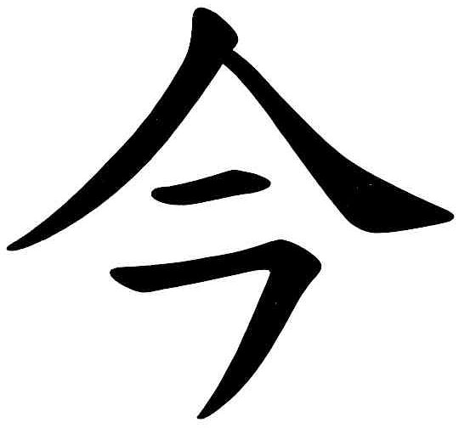
猜
字
遊
戲

Slide 3
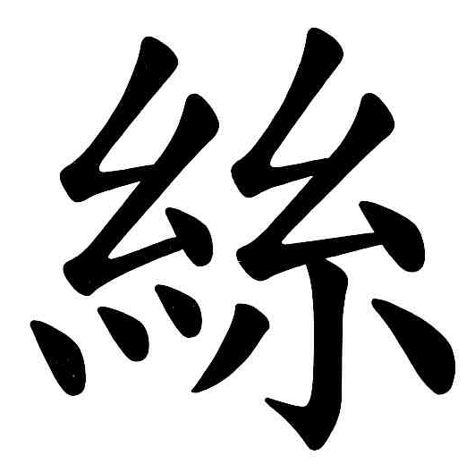
猜
字
遊
戲

Slide 4
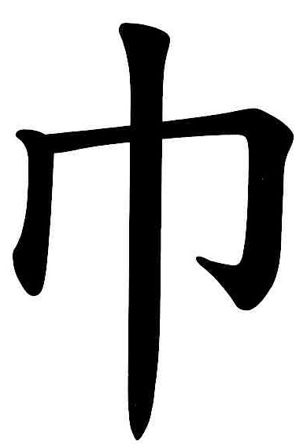
猜
字
遊
戲

Slide 5
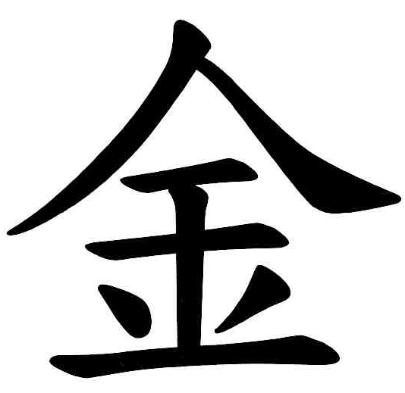
猜
字
遊
戲

Slide 6
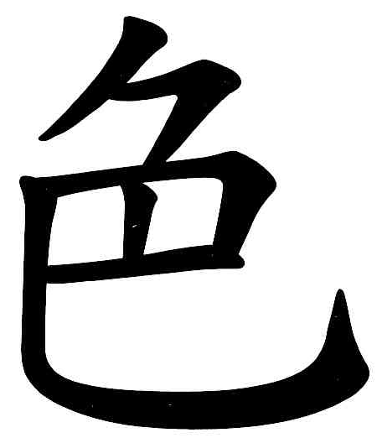
猜
字
遊
戲

Slide 7
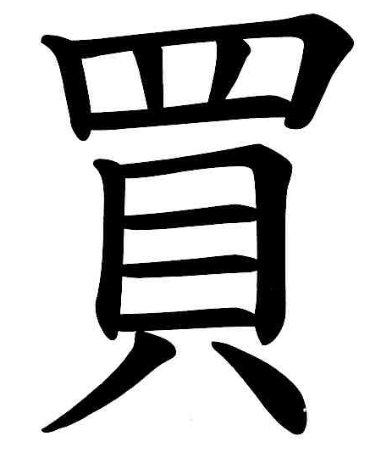
猜
字
遊
戲

Slide 8
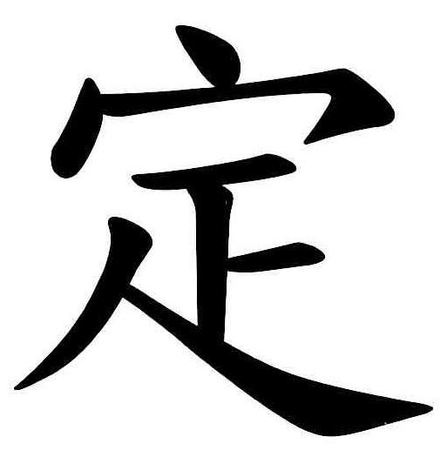
猜
字
遊
戲

Slide 9

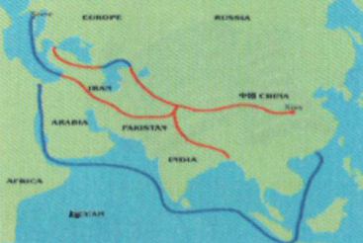
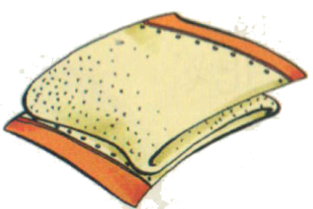

連連看
金魚
絲路
圍巾
毛巾
1 2 3 4

Slide 10
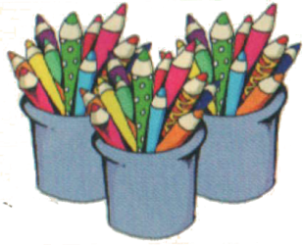
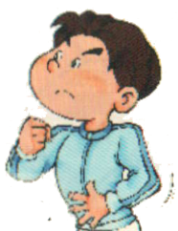
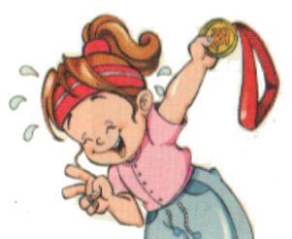
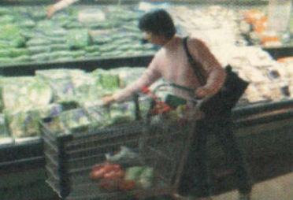
連連看
我一定要贏
彩色筆
買菜
金牌
1 2 3 4

Slide 11
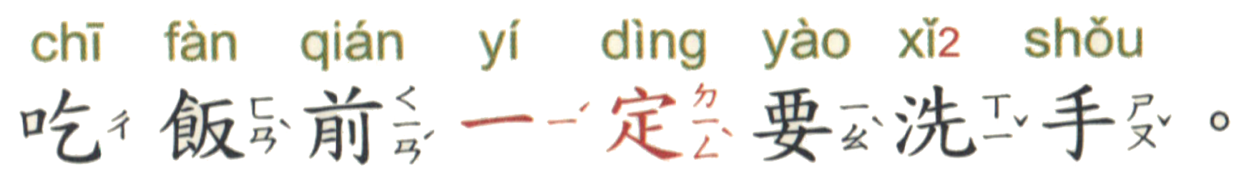
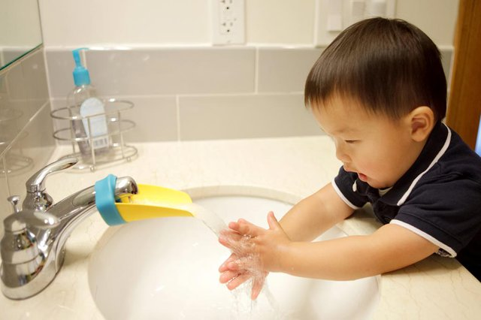
填空
? ?
(must)

Slide 12
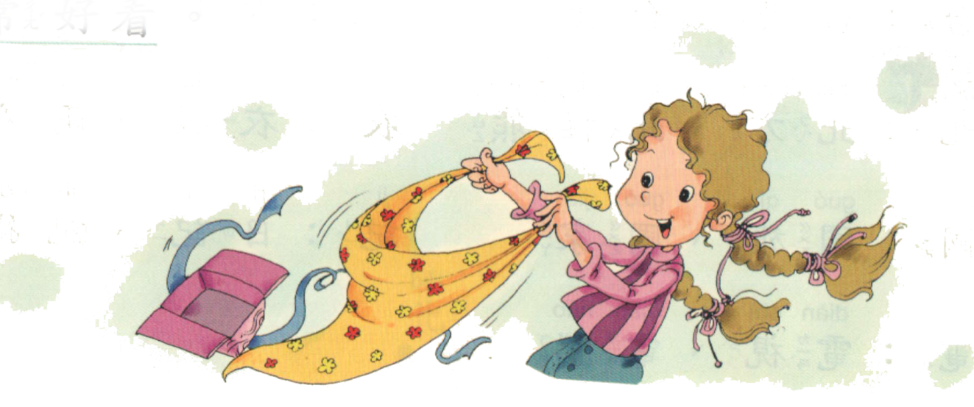
重組
上面
有許多
*絲巾
金黃色的
小花。

